Slide 1

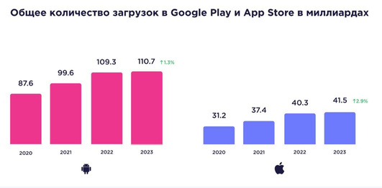
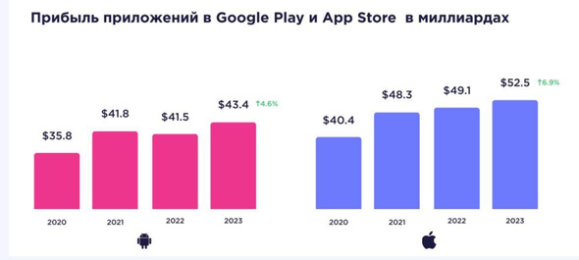
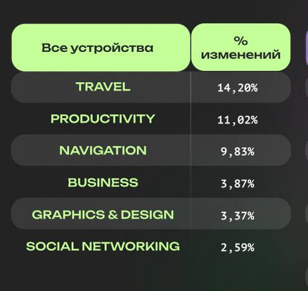
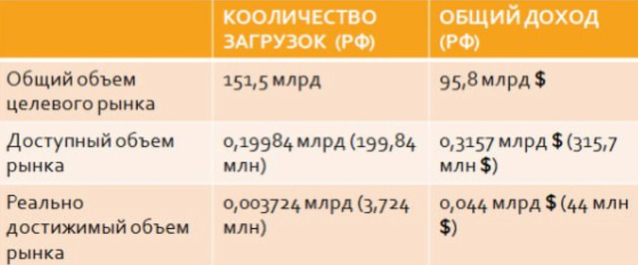
6
РЫНОК
В топ-5 наиболее доходных категорий на рынке РФ входят:
• Games (игры) ;
• Social Networking (социальные сети) – прирост загрузок на 2,59% ;
• Photo & Video (фото/видео);
• Books (книги);
• Entertainment (развлечения).
Общее количество загрузок в Google Play и App Store в млрд

Slide 2
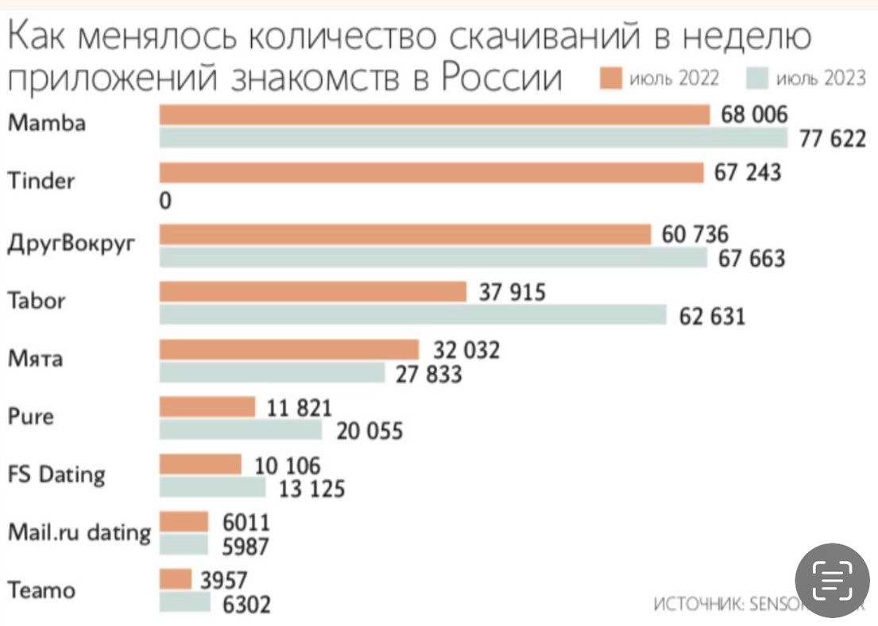
КОНКУРЕНТЫ
7
  Мамба
  ВК знакомства
  ДрукВокруг
  Мята
  FS dating
  Mail.ru dating
  Teamo
  Tabor

Slide 3
8
БИЗНЕС-МОДЕЛЬ
- полная продажа приложения и получение единоличной прибыли;
- создание совместной компании с крупным и инвестором на рынке "Dating". Например, свадебные салоны, разработчики существующих аналогов, крупный инвестор в сфере IT и т.п.
- частичное отчуждение прав с получением прибыли от каждой продажи продукта.

